Slide 2
上、下學時
搭乘汽車請舉手！

Slide 3
小朋友
是否知道搭乘汽車
要注意到的事情是什麼？

Slide 4
阿奇上學去
影片來源：103年度桃園縣交通安全教育繪本:阿奇上學去

Slide 5
各位小朋友
剛剛的影片中
說到了搭乘汽車的部分
有二點要注意的是什麼？

Slide 6
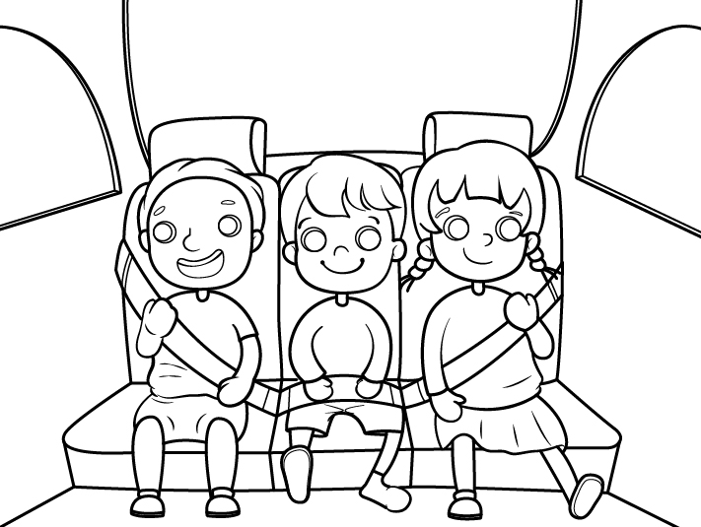
搭乘汽車時
1
要繫上安全帶

Slide 7
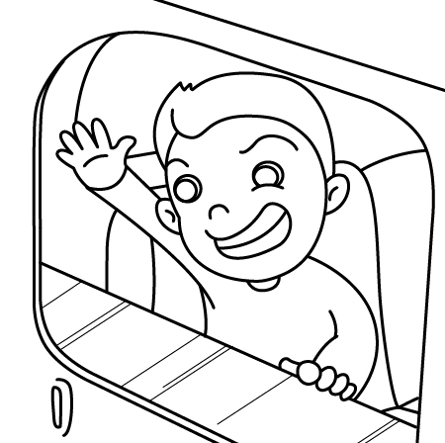
頭手不可以伸出車外
搭乘汽車時
2

Slide 8
安全帶都是大人的尺寸，
小朋友該怎麼辦呢？
知道的請舉手喔

Slide 9
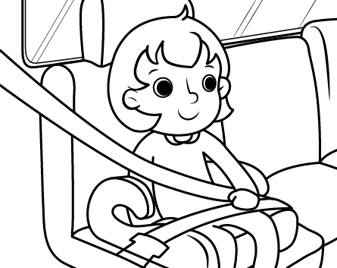
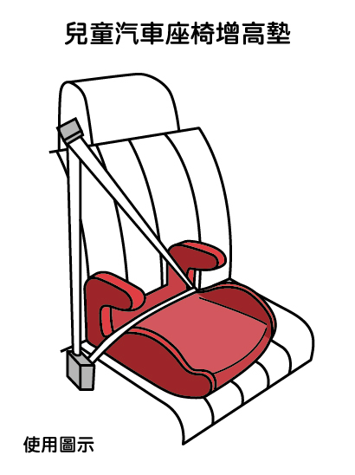
小朋友就要使用輔助座椅
才不會讓安全帶勒到脖子喔！

Slide 10
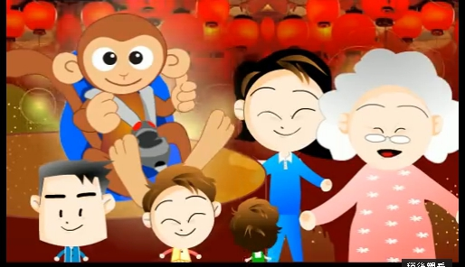
交通安全宣導動畫
汽車安全帶篇
影片來源：交通部道安委員會

Slide 11
從剛剛的影片中
大家可以看到
兒童安全座椅的重要性

Slide 12
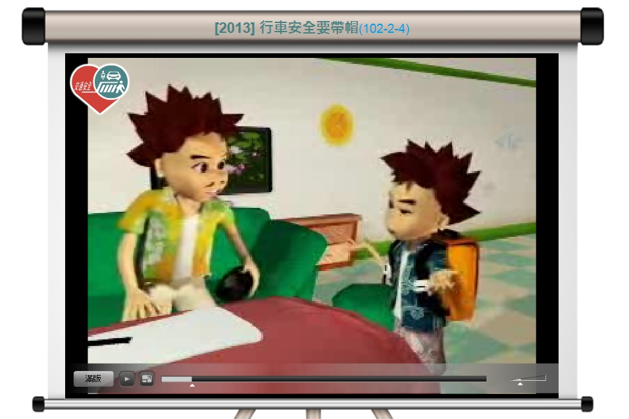
戴安全帽的重要性
騎乘機車請務必戴安全帽
影片來源：交通部道安委員會

Slide 13
各位小朋友
剛剛的影片中
你分享一下:
若你沒有戴上安全帽
遇到危險會發生甚麼傷害?

Slide 14
適合自己的安全帽
如何選擇適合自己的安全帽
影片來源：交通部道安委員會

Slide 15
各位小朋友
剛剛的影片中
說到了如何正確戴安全帽
有二點要注意的是什麼？

Slide 16
愛的小提醒

Slide 17
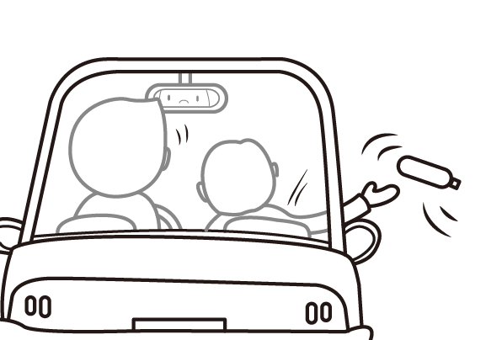
搭乘汽車時，吃完食物的包裝，應該如何處理？
可以丟到窗外嗎？
會造成甚麼結果？

Slide 18
希望大家都能夠
快快樂樂的出門
平平安安的回家喔

